Slide 1
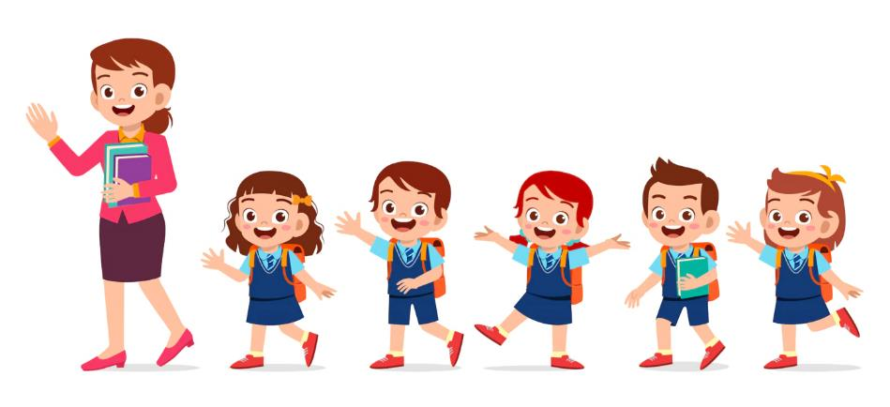
CHÀO MỪNG CÁC EM ĐẾN VỚI TIẾT HỌC
LUYỆN TỪ VÀ CÂU
LUYỆN TỪ VÀ CÂU

Slide 2
Luyện từ và câu
LIÊN KẾT CÁC CÂU TRONG BÀI
BẰNG CÁCH LẶP TỪ NGỮ
LIÊN KẾT CÁC CÂU TRONG BÀI
BẰNG CÁCH LẶP TỪ NGỮ

Slide 3
MỤC TIÊU
01
Hiểu và nhận biết được những từ ngữ lặp dùng để liên kết câu
02
Hiểu được tác dụng của việc lặp từ ngữ
03
Biết sử dụng cách lặp từ ngữ để liên kết câu; làm được các BT ở mục III

Slide 4
KHỞI ĐỘNG

Slide 5


Slide 6

Em hãy đặt câu ghép có sử dụng cặp từ hô ứng
Đọc thuộc lòng ghi nhớ

Slide 7
Nhận xét

Slide 8
Đền Thượng nằm chót vót trên đỉnh núi Nghĩa Lĩnh. Trước đền, những khóm hải đường đâm bông rực đỏ, những cánh bướm nhiều màu sắc bay dập dờn như đang múa quạt xòe hoa.
Đoàn Minh Tuấn
Bài 1: Trong câu in nghiêng dưới đây, từ nào lặp lại từ đã dùng ở câu trước?

Slide 9
Đền Thượng nằm chót vót trên đỉnh núi Nghĩa Lĩnh. Trước đền, những khóm hải đường đâm bông rực đỏ, những cánh bướm nhiều màu sắc bay dập dờn như đang múa quạt xòe hoa.
đền
Đoàn Minh Tuấn
Từ đền là từ đã dùng ở câu trước và được lặp lại ở câu sau.

Slide 10
Đền Thượng nằm chót vót trên đỉnh núi Nghĩa Lĩnh. Trước đền, những khóm hải đường đâm bông rực đỏ, những cánh bướm nhiều màu sắc bay dập dờn như đang múa quạt xòe hoa.
đền
Đoàn Minh Tuấn
Bài 1: Từ đền được lặp lại giúp ta biết hai câu cùng nói về cái gì?

Slide 11
Đền Thượng nằm chót vót trên đỉnh núi Nghĩa Lĩnh. Trước đền, những khóm hải đường đâm bông rực đỏ, những cánh bướm nhiều màu sắc bay dập dờn như đang múa quạt xòe hoa.
đền
Đoàn Minh Tuấn
Từ lặp lại giúp ta biết hai câu cùng nói về cái đền.

Slide 12
Nếu ta thay từ được dùng lặp lại bằng một trong các từ nhà, chùa, trường, lớp thì hai câu trên có còn gắn bó với nhau không?
Bài 2

Slide 13
Sau khi thay từ, hai câu trên không còn gắn bó với nhau. Mỗi câu nói đến một sự vật khác nhau. Câu thứ nhất nói về đền Thượng, câu thứ hai nói về ngôi nhà, ngôi chùa, ngôi trường hoặc lớp học.
Bài 2

Slide 14
Việc lặp lại từ trong trường hợp này có tác dụng gì?
Việc lặp lại từ có tác dụng liên kết chặt chẽ về nội dung giữa hai câu. Nếu không có sự liên kết giữa các câu văn thì sẽ không tạo thành đoạn văn, bài văn.

Slide 15
Ghi nhớ
1. Trong bài văn, đoạn văn, các câu phải liên kết chặt chẽ với nhau.
2. Để liên kết một câu với câu đứng trước nó, ta có thể lặp lại trong câu ấy những từ ngữ đã xuất hiện ở câu đứng trước.

Slide 16
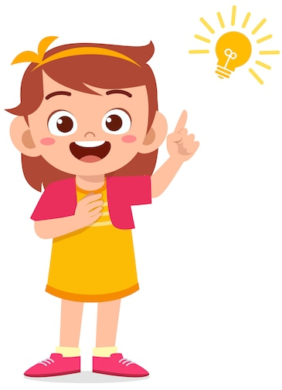
Bạn hãy đặt hai câu có liên kết các câu bằng cách lặp từ ngữ nhé!

Slide 17
LUYỆN TẬP
BÀI TẬP 1
BÀI TẬP 2

Slide 18
BÀI TẬP 1
Tìm những từ ngữ được lặp lại để liên kết câu:
a) Niềm tự hào chính đáng của chúng ta trong nền văn hoá Đông Sơn chính là bộ sưu tập trống đồng hết sức phong phú. Trống đồng Đông Sơn đa dạng không chỉ về hình dáng, kích thước mà cả về phong cách trang trí, sắp xếp hoa văn.
Đông Sơn
trống đồng
Trống đồng Đông Sơn

Slide 19
BÀI TẬP 1
Tìm những từ ngữ được lặp lại để liên kết câu:
anh
b)Trong một sáng đào công sự, lưỡi xẻng của anh chiến sĩ xúc lên một mảnh đồ gốm có nét hoa văn màu nâu và xanh, hình đuôi rồng. Anh chiến sĩ quả quyết rằng những nét hoa văn này y như hoa văn trên hũ rượu thờ ở đình làng anh.
chiến sĩ
nét hoa văn
Anh chiến sĩ
nét hoa văn

Slide 20
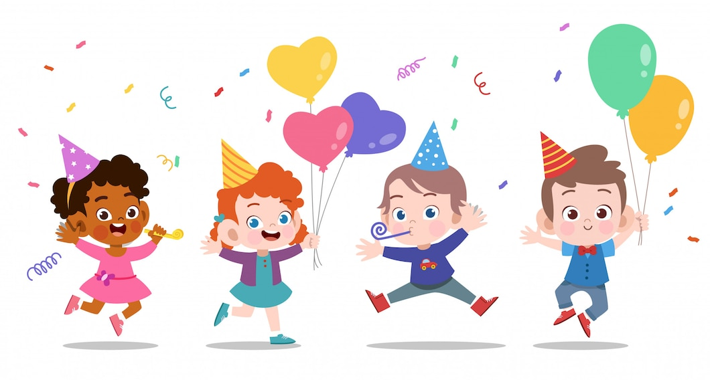
BÀI TẬP 2
Trò chơi
BÓNG BAY CHO BÉ
BÓNG BAY CHO BÉ

Slide 21
Trò chơi
Trên mỗi quả bóng sẽ gắn với một từ ngữ, em hãy chọn đáp án đúng để điền vào chỗ trống sẽ thu thập 1 quả bóng bay giúp bé nhé!
BÓNG BAY CHO BÉ
BÓNG BAY CHO BÉ

Slide 22





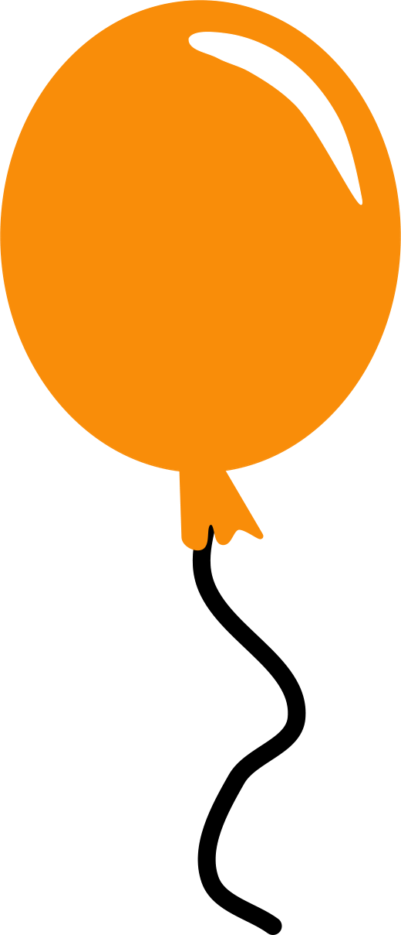
Dọc theo bờ vịnh Hạ Long, trên bến Đoan, bến Tàu hay cảng Mới, những đoàn thuyền đánh cá rẽ màn sương bạc nối đuôi nhau cập bến, những cánh buồm ướt át như cánh chim trong mưa. (1) Thuyền lưới mui bằng. (2) Thuyền giã đôi mui cong. (3) Thuyền khu Bốn buồm chữ nhật. (4) Thuyền Vạn Ninh buồm cánh én. (5) Thuyền nào cũng tôm cá đầy khoang. Người ta khiêng từng sọt cá nặng tươi roi rói lên chợ.
Theo THỊ SẢNH
cá song
tôm
thuyền
cá chim
chợ

Slide 23
(6) Chợ Hòn Gai buổi sáng la liệt tôm cá. Những con (7) cá song khỏe, vớt lên hàng giờ vẫn giãy đành đạch, vảy xám hoa đen lôm đốm. Những con (8) cá chim mình dẹt như hình con chim lúc sải cánh bay, thịt ngon vào loại nhất nhì. Những con cá nhụ béo núc, trăng lốp, bóng mượt như được quét một lớp mỡ ngoài vậy. Những con (9) tôm tròn, thịt căng lên từng ngấn như cổ tay của trẻ lên ba, da xanh ánh, hàng chân choi choi như muốn bơi.
cá song
tôm
thuyền
cá chim
chợ

Slide 24
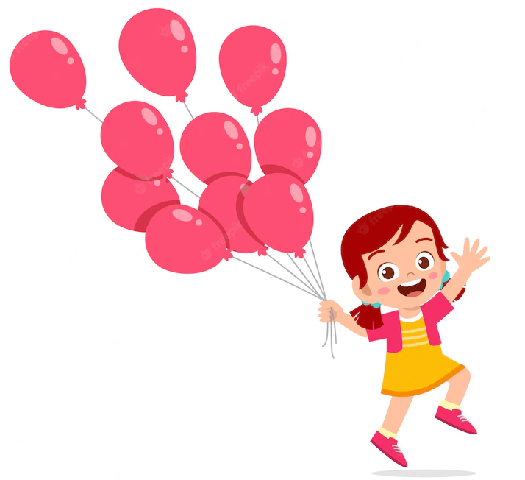

Slide 25
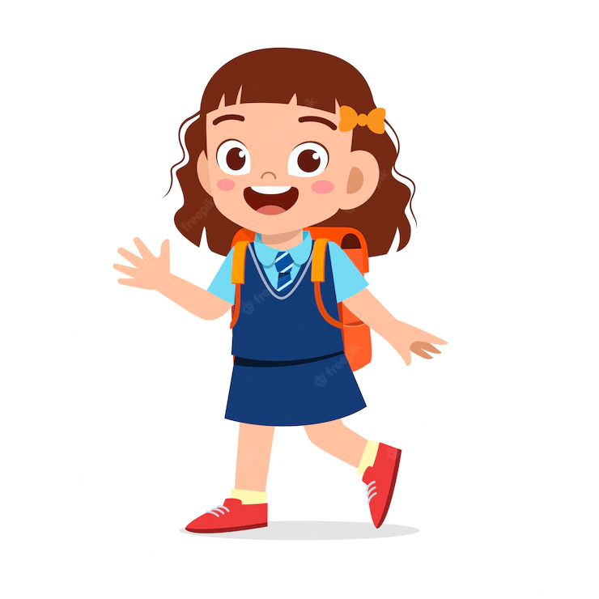
CỦNG CỐ
Để liên kết một câu với câu đứng trước nó ta có thể làm như thế nào?

Slide 26
CỦNG CỐ
Để liên kết một câu với câu đứng trước nó, ta có thể lặp lại trong câu ấy những từ ngữ đã xuất hiện ở câu đứng trước.

Slide 27
DẶN DÒ
01
Xem lại nội dung bài học
02
Chuẩn bị bài: LIÊN KẾT CÁC CÂU TRONG BÀI
BẰNG CÁCH thay thế TỪ NGỮ

Slide 28
TẠM BIỆT VÀ HẸN GẶP LẠI

